Slide 1
Популяція

Slide 2
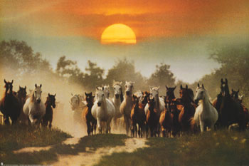
Популяція — сукупність організмів, що займають обмежений ареал (територія поширення якогось об'єкта або явища), мають спільне походження за фенотипом та географічно ізольовані від інших популяцій даного виду. Ріст популяції — співвідношення між народжуваністю і смертністю.

Slide 3
Види популяцій.
В залежності від розмірів займаної території, розрізняють 3 типи популяцій:
Елементарна (локальна) популяція - сукупність особин виду, що займають невелику ділянку однорідної території. В залежності від характеру умов у біогеоценозі будь-який вид розпадається на кілька елементарних популяцій. Чим одноманітніші умови, тим менша кількість елементарних популяцій у кожного виду. У природі особини елементарних популяцій часто змішуються, тому кордони між ними стираються.

Slide 4
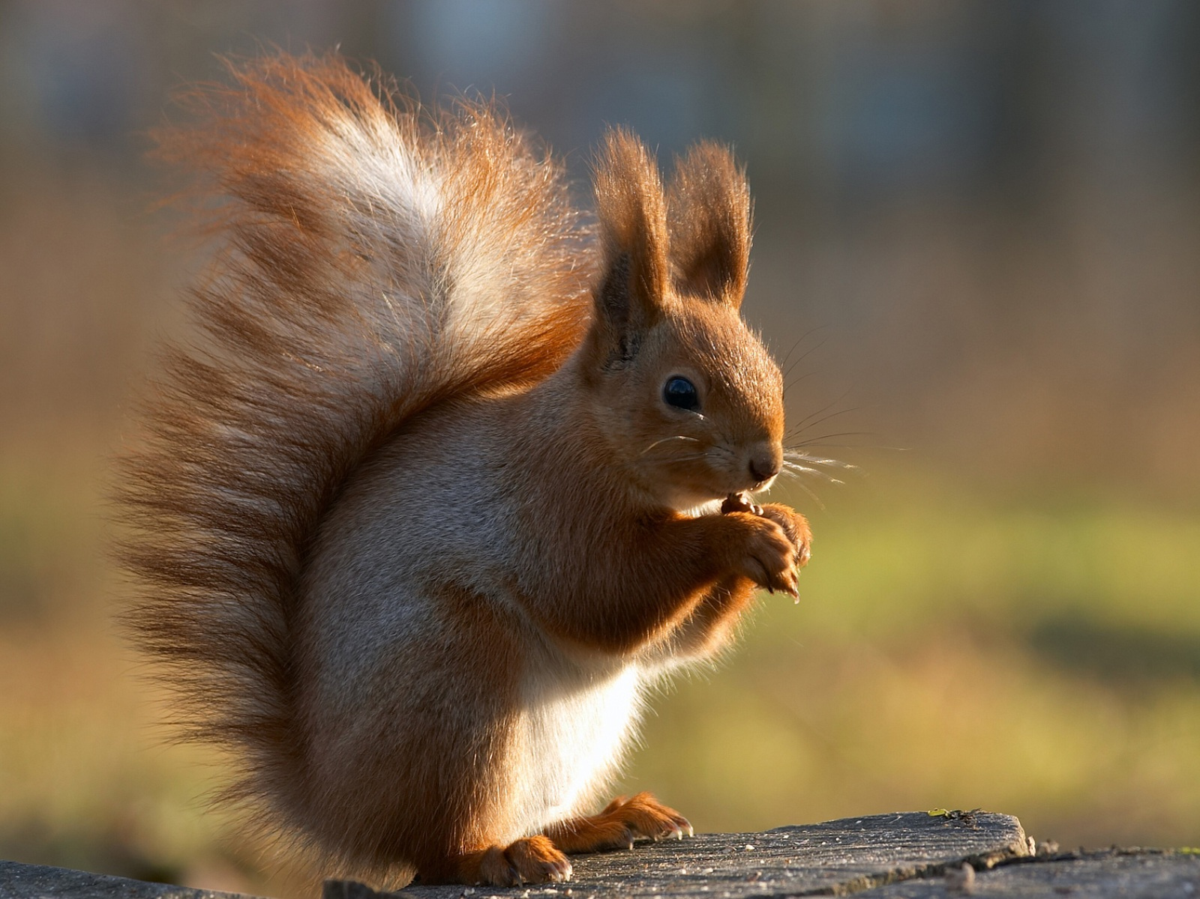
Екологічна популяція - сукупність елементарних популяцій, приурочених до конкретних біогеоценозів. Наприклад, білка заселяє різні типи лісу, тому виділяють декілька її екологічних популяцій - соснові, ялицево-смерекові тощо. Ці популяції слабко ізольовані одна від одної і обмін генетичною інформацією між ними відбувається досить часто, але рідше, ніж між елементарними популяціями.

Slide 5
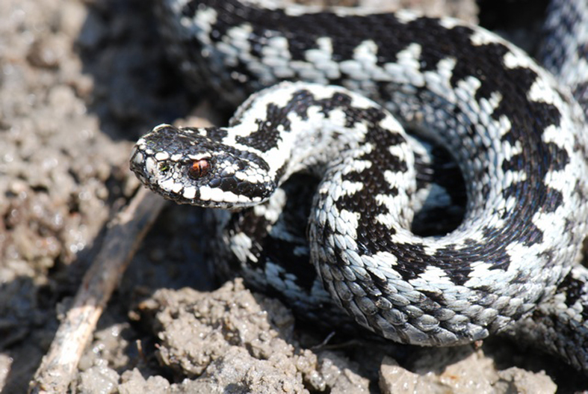
Географічна популяція - сукупність екологічних популяцій, що охоплює групи особин одного виду, які заселяють територію з географічно однорідними умовами. Чітко розмежовані одна від одної і відносно ізольовані. Вони різняться між собою плодовитістю, розмірами особин, екологічними, фізіологічними, поведінковими та іншими особливостями. Наприклад, популяції білки в заєнісейській тайзі і змішаних лісах України, степова і тундрова популяції вузькочерепної полівки. У природі межі і розміри популяцій визначаються не стільки особливостями територій, скільки властивостями особин однієї популяції.

Slide 6
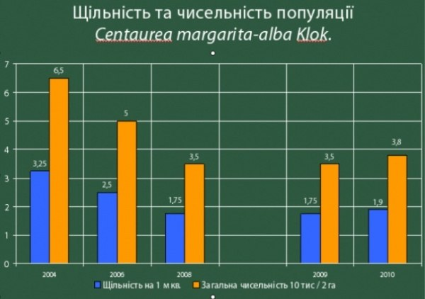

Slide 7
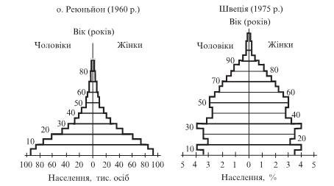
На рисунку показано такий розподіл для французької колонії на острові Реюньйон (1960 р.) у період дуже швидкого збільшення її населення внаслідок високої народжуваності.

